Slide 1



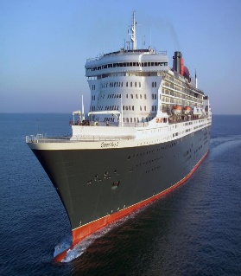


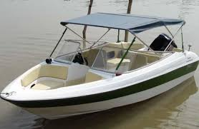
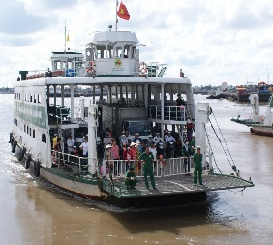
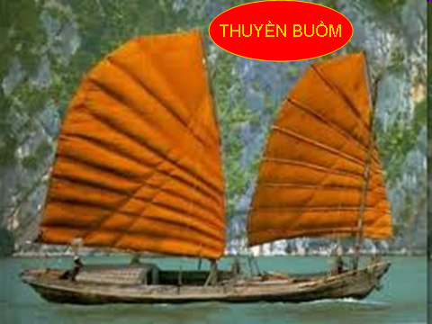

UBND QUẬN LONG BIÊN
TRƯỜNG MN ĐỨC GIANG
Giáo án
KHÁM PHÁ : MỘT SỐ PTGT ĐƯỜNG THỦY
Lớp: Mẫu Giáo Nhỡ B3
Giáo viên: LÊ THỊ TOAN
Năm học: 2023 - 2024

Slide 2

Mở rộng : Một số PTGT Đường thủy khác
Thuyền nan

Slide 3
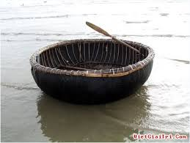
Thuyền Thúng

Slide 4
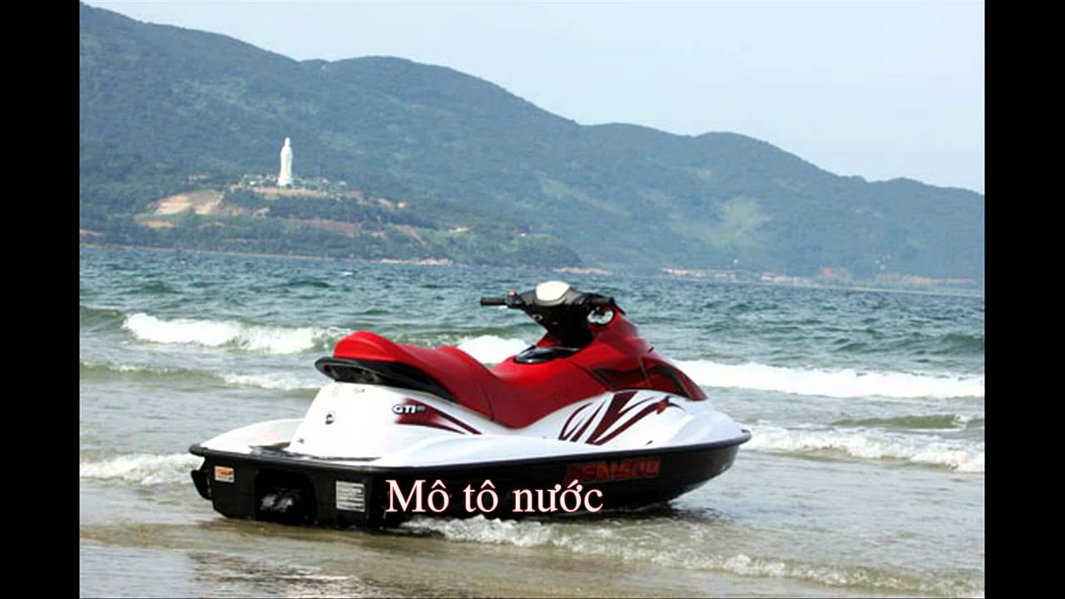

Slide 5
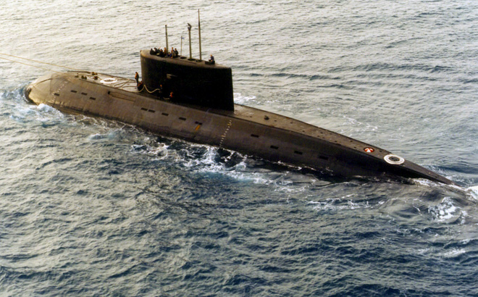
Tàu Ngầm

Slide 6
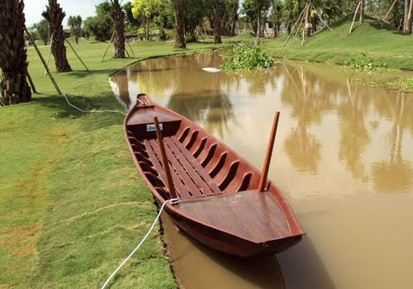
Xuồng ba lá

Slide 7


b. Trò chơi:Cái gì biến mất
- Cách chơi: Trên mành hình có rất nhiều ảnh PTGT đường thủy. Khi có phát tín hiệu “trời tối” thì cả lớp đi ngủ. Khi cô phát tín hiệu “trời sáng” cả lớp tỉnh dậy và phát hiện xem hình ảnh nào biến mất
- Luật chơi: Mỗi bạn trả lời 1 lần, nếu trả lời sai quyền trả lời thuộc về bạn khác

Slide 8
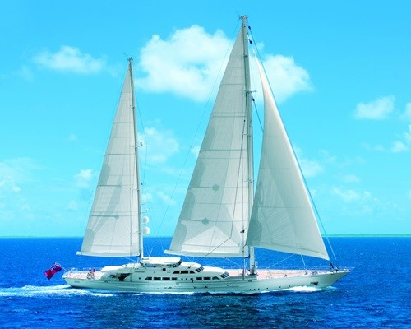
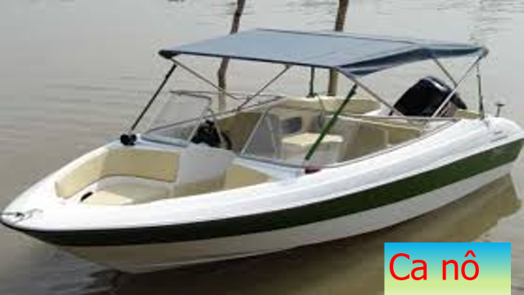

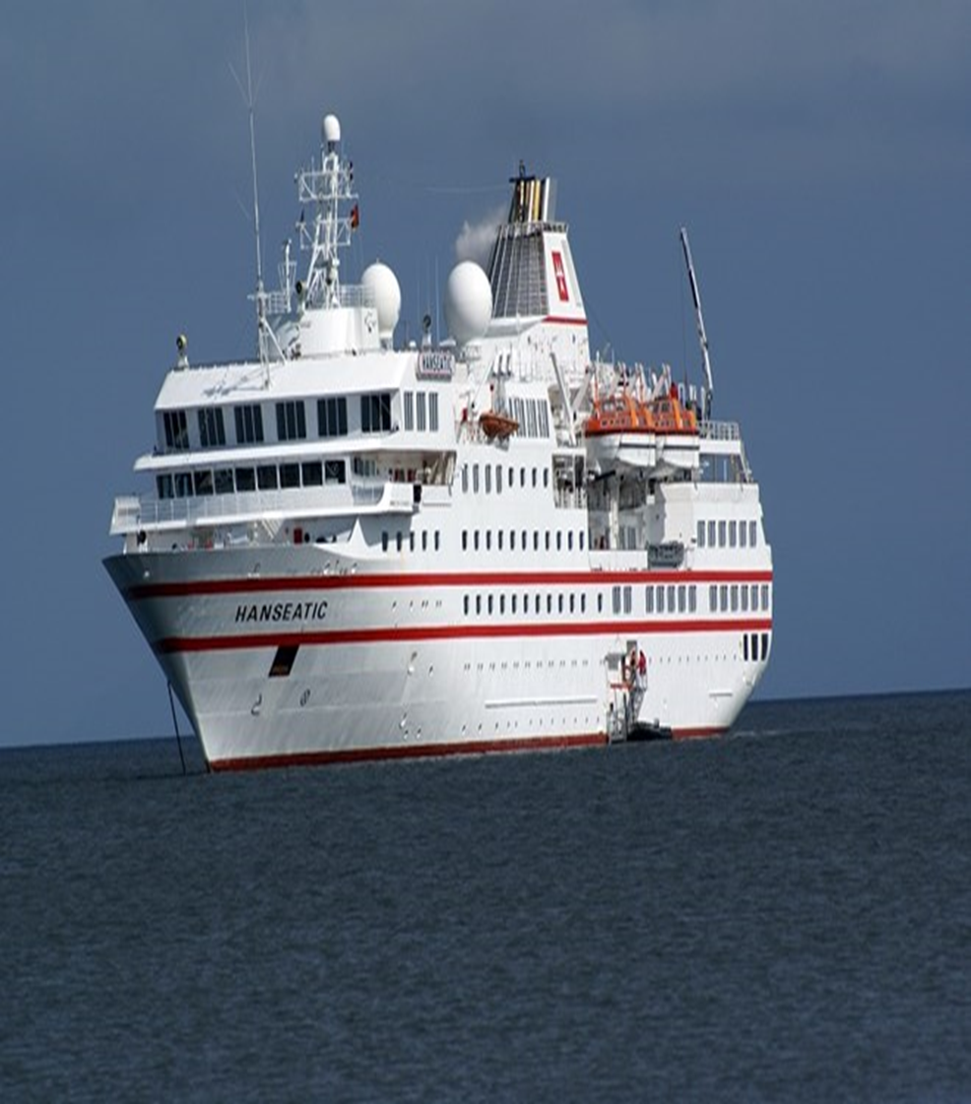


Slide 9
Trò chơi:Cái gì biến mất

Slide 10
Trò chơi:Cái gì biến mất

Slide 11
Trò chơi:Cái gì biến mất

